Slide 1
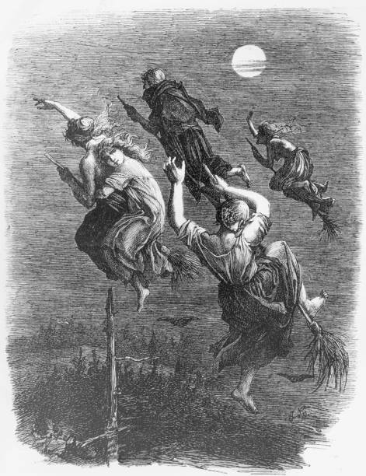
Magyarországi boszorkányperek
nyelvtörténeti perspektívából
Dér Csilla Ilona (Károli Gáspár Református Egyetem, Budapest)

Slide 2
Boszorkányperek Európában
40 –50 ezren haltak máglyahalált Európában koholt vádak alapján
Jeanne d’Arc, 1431: a férfiruha viselete miatt visszaeső eretnek;
1692: salemi tömeges boszorkányüldözés
Hogyan volt ez lehetséges az európai civilizáció egyik fénykorában?
Univerzális a boszorkány fogalma a kultúrákban, de sehol nem vezetett olyan irtáshoz, mint a nyugati kereszténység esetében (egy hasonló hely van: 20. századi Közép- és Dél-Afrika)
nemcsak nőket égettek el, de zömmel igen
balszerencsék = boszorkányok, ártások
a bűnbakképzés pszichodinamikája (projekció), bűnbak: antik zsidó szokás, két áldozati kecskebak közül az egyik lesz feláldozva (sorshúzás), a másikra ráolvassák a nép minden bűnét, s a bak azt elviszi, amikor elengedik a pusztában (vö. Krisztus mint bűnbak, a zsidóság mint bűnbak)

Slide 3
Datálás, vallásjogi alap
A 15. sz. végétől a 18. sz. utolsó évtizedeiig – VIII. Ince pápa Summis desiderantes affectibus kezdetű „boszorkánybullájának” megjelenésétől (1485) a felvilágosult abszolút monarchiák uralkodóinak a pereket megszüntető rendelkezéséig.
Egyházi, világi vagy vegyes hatóságok előtt
Vallásjogi alap:
Ótestamentum (2. Móz. 22:18 „Varázsló asszonyt ne hagyj életben”; 3. Móz. 20:6 az igézők és jövendőmondók meghallgatásának vétkéről; 3, Móz. 20:27 „És akár férfi, akár asszony, hogyha igéző vagy jövendőmondó lesz közöttük, halállal lakoljanak”; 5. Móz. 13:9–10 a varázslók fajtáiról 1. Sámuel 28:7–10 az endori boszorkányról),
klasszikus ókori írók, a synodális kánonoknak (306, Elvira; 314, Ancyra; 375, Laodicaea stb.) a varázslást és a pogánysághoz való visszatérést egyformán súlyos bűnnek tekintő határozataira,
feudális kori jogkönyvek (Lex Salica, 5. sz.; I. István és I. László Decretumai, 11. sz.; Sachsenspiegel, 13. sz.),
középkori teológiai írók munkái (Aquinói Szent Tamás. 1225–74: Summa Theologica; Johann Nider: Formicarius, 1437)

Slide 4
Vallási háttér
A teológiai tanítás a 15. századra kidolgozta és rendszerré fejlesztette demonológiáját, amely szerint a boszorkányok a bukott angyalokból lett ördögök földi hívei, s a római kereszténységen belül tűzzel-vassal irtandó eretnek szektát képviselnek, maguk is népes szektát alkotnak.
Jacob Sprenger (1436–95) kölni és Heinrich Kramer (szerzetes nevén Institoris, 1430?–1505) tiroli dominikánus szerzetes, a németo.-i eretnek- és boszorkányüldözéssel megbízott két inkvizítor:
Malleus maleficarum (’Boszorkánypöröly’, 1486) c. könyv (50 év alatt 30 kiadás), a boszorkányüldözés kézikönyve
a teológiai tanítás kiegészítve
a korabeli (jelentős részben tiroli) folklórból
az Európa-szerte széleskörűen gyakorolt fekete mágiából és
az eretnekségről megfogalmazott egyházi dogmából merített elemekkel.

Slide 5
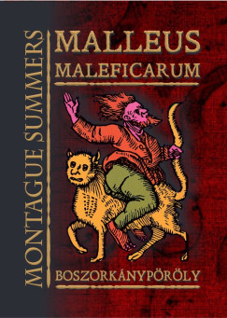
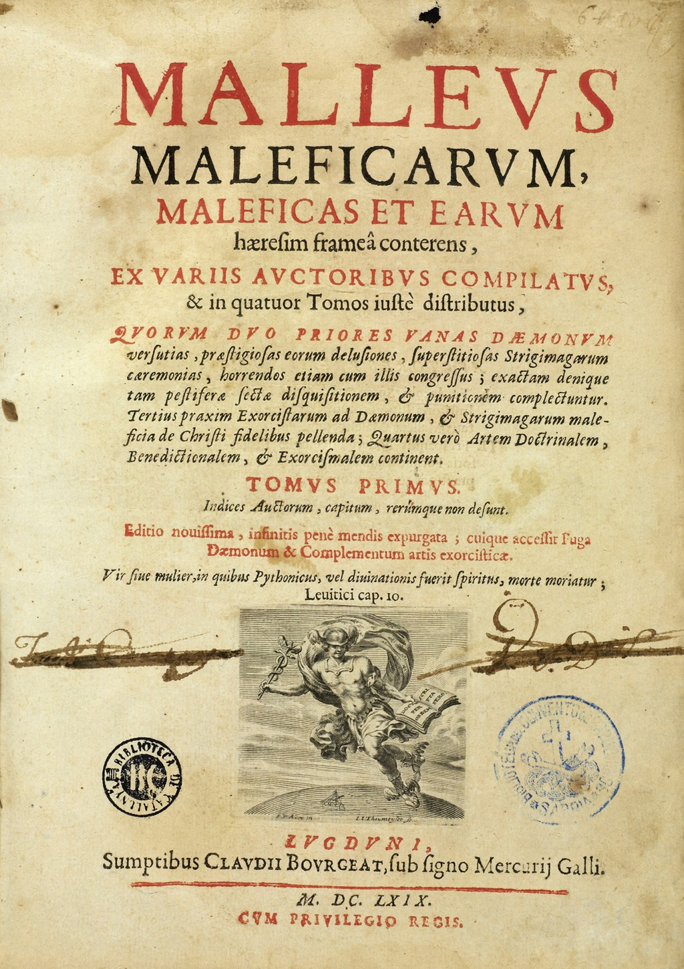
Vallási háttér
A könyv 3 része:
a boszorkányok tettei, eretnek voltuk,
a varázslás eszközei és formái,
perrendtartás a boszorkányság bűnében vétkesnek talált személyek vallatásáról, tortúrázásáról és megbüntetéséről
Aki kételkedik a boszorkányság és az eretnekség azonosságában, a boszorkányok reális létében, maga is eretnek!

Slide 6
Milyen a boszorkány?
ótörök *basirqan ’(meg)nyomó’, vö. baszik
megnevezései:
  striga: éjjeli boszorkány, repked, vérszív
  malefica: bűvölő, rontó, igéző, varázsló, mérgező, jövendölő
  venefica: méregkeverő
képességei:
  rontás, ami betegséget, balesetet, szerencsétlenséget okoz, amit nem lehet megmagyarázni (kiket rontottak: kisgyereket, tehenet), rontás levétele (de rendszerint a rontó tudta levenni is)
  igézés (szemmel verés/megnézés/rábámulás): rontásfajta, nem okvetlenül szándékos, következménye: fejfájás, émelygés, gyomorfájás, levertség. Cél: gyerek, fiatal lány. Megelőzés: piros ruha, korom az arcra, szenes víz
  kötés és oldás: férfierőt, tejet, esőt megkötni – csomóra kötött madzag, ami küszöb alól stb. kerül elő

Slide 7
Milyen a boszorkány?
  megnyomás: alvó és védtelen emberen, rátelepszik a mellkasára és megbetegíti, bántalmazhat is
  meglovaglás: haragosokon mennek a boszorkányszombatra, azt lóvá tette (változtatta) és a hátán lovagolt v. repült, a meglovagolt nem emlékszik erre, csak hogy kimerült (állatok is lehettek)
  váltott gyermek: keresztelés előtti csere, főleg a betegen született gyerekekkel tették ezt (kemencelapát-próba)

Slide 8
Milyen a boszorkány?
A boszorkányság jelenségét a női nemre koncentrálják,
testi kapcsolatot tételeznek fel a hímnemű ördögszeretőkkel (incubus), bár a succubákkal kapcsolatot tartó férfiboszorkányok létét sem zárják ki.
A kodifikált boszorkány-dogma fő elemei:
az Istentől való eltántorodás egyúttal a reálisan létező ördöghöz való csatlakozást is jelenti;
az ördöggel kötött szövetség feltétele az igaz keresztény hit megtagadása, így a boszorkány eretnek;
az ördög testi kapcsolatban áll hívével;
jellel jelöli meg (stigma diabolica);
a boszorkányszombatokon vesz részt,
  az istentisztelet paródiájának ábrázolt boszorkányszombat fajtalanságba torkollik;
  ide valamilyen eszközön vagy állaton repül, vagy az ördög maga viszi oda;

Slide 9
Szövetség az ördöggel
az ördöggel kötött szövetség a dogma egyik sarkalatos pontja
a hazai boszorkányperekben a 17. sz. végéig,
a keleti szláv területeken egyáltalán nem fordul elő!
A szövetségkötés ábrázolása a keresztelés és a konfirmáció paródiája:
Az ördög könyvbe írja új hívének a nevét, annak vérével kell azt aláírnia (vö. Faust-monda)
(a boszorkánymondákban van, aki megtagadja, szent nevet említ, s erre az egész boszorkánygyülekezet eltűnik)
a szertartást követő áldozás két szín alatt történik (mint az eretnekeknél a 12. sz. óta), de az aranyos edények szemétté válnak, a bor rossz, minden sótlan.
A szövetségkötés színhelye hegy, domb, rét vagy szőlőhegyi pince

Slide 10
Milyen a boszorkány?
a boszorkány képes állattá átalakulni, állatalakban embert, állatot megrontani (lycanthropia, Werwolf, küldött farkas);
fő tevékenysége a rontó varázslat, bár mások rontásának elhárítására is képes;
a varázslathoz és a repüléshez eszközt az ördögtől kapott, vagy kereszteletlen gyermekek húsából, bizonyos növényekből és egyebekből főzött boszorkányzsírt;
megtévesztésből keresztényként templomba jár, de a szentségeket meggyalázza, a szent ostyát az ördögnek viszi.

Slide 11
Milyen a boszorkány?
az ördög segítségével kárt okoznak az embereknek, szektákba tömörülnek, boszorkányszombatot tartanak, ahová repülve érkeznek, és ott fajtalankodnak (az ördöggel is)
a boszorkányszombat hiedelme a 15. sz-ban jelent meg
számos hiedelemmel keveredett, pl. termékenységrítusok <vö. Da Vinci kód> <vö. vámpírhiedelmek K-Európában>
érdekes: a koraközépkor babonának tartotta a boszorkányságot és elutasította, és ez a kettősség sokáig élt: a felső réteg (teológusok, püspökök, egyetemi magiszterek) elutasította, az alsóbbak elfogadták (de nemesi udvarokban is!)

Slide 12
A boszorkányszombat mitológiája
„A mágia antikvitástól örökölt „tudós” tradíciói – asztrológia, az alkímia, a drágakövek, gyógyító füvek ismerete s a hozzájuk kapcsolódó, Salamon királyra vagy a legendás antik bölcsre, Hermész Triszmegisztoszra visszavezetett kézikönyvek, filozófiai munkák. – a „tűrt” és a „tiltott” határvonalán helyezkedtek el a középkori műveltségben. A legproblematikusabb mindebből a szellemek, démonok megidézésének és „munkára fogásának” a szertartása volt, melyhez már az antikvitás óta hozzákapcsolódott az ördöggel kötött szövetség legendája.
15-16. sz: az ördögnek lelkét eladó Dr. Faustus története
A boszorkányszombatok záróaktusa (Aquinói Szent Tamás óta): orgia az ördöggel, amit a házasság szentségének paródiájaként ábrázolnak.
A szép, jól öltözött (de gyakran kecske-, ló- stb. lábakat viselő) ifjúnak ábrázolt démon (a mo.-i boszorkányperekben gyakran német ruhát visel) természete azonban hideg, s nem termékenyít.

Slide 13
Az ördög képzete
Középkori szemlélet: az ördög MINDIG jelen van és kísért, nemcsak ha megidézik, éjjelenként incubus (férfo) vagy succubus (női) alakban alvókkal hál – ez komoly vádpont volt perekben is
feketemise: az ördög vezette, vö. bacchanáliák
gyakori motívumok: az ördög macska, kecske vagy ember képében, hűségeskü (az ördög fenekére adott csókkal)
akár egyházhű csoportokat is megvádoltak feketemisézéssel, pl. a templomosokat (IV. Szép Fülöp)
vagy más csoportokat: leprásokat (akik aztán a zsidók ellen vallottak, ez vezetett a nagy középkori zsidóüldözésekhez, l. vérvád)

Slide 14
A perek
lényegében az üldözés formája a 14. sz. végén alakult ki, keveredett a zsidóság elleni képzetekkel (szombat, zsinagóga) + archaikus népi hiedelmekkel (sámánizmus, tündérhit, lélekutazás) + eksztatikus-misztikus női vallásosság (elragadtatott szentek, pl. Montefalcói Szent Klára), vagyis a női vizionáriusok elleni b.vádak (a női természetet nyitottnak tartották a term.felettivel való komm-ra + könnyen elcsábulnak az ördögnek) → a nő mint bűnbak
szokásos lefolytatás (a szentté avatáshoz hasonlóan): a kárvallottak a rontást mesélik el + vízpróba és tortúra

Slide 15
A perek
Magyarországon a publikált boszorkányperek száma alig haladja meg az ezret (de 2147 pert tesznek fel).
Legrégibb adat a Váradi Regestrumban (1208–35) feljegyzett tüzesvaspróbák között talált 14 bejegyzés malefícia miatt.
Malefícia: gonosz varázslat, átok, > gonosztett, bűncselekmény, kártevés
Kassán 1517-ben két asszonyt vízpróbára vetettek.
Első fennmaradt periratunk Sopronban kelt 1529-ben, egy Bernát nevű tehénpásztor megégetéséről.
A vármegyékben átlagosan 5–10 boszorkányper folyt, de Biharban és Sopronban közel száz-száz, Hajdú és Kolozs megyében félszáznál több.

Slide 16
A perek
A 17. sz. utolsó évtizedeiig tartó első korszakban: a rontó varázslat a legfőbb vád, a kodifikált démonhit elemeiről nem vagy alig esik szó;
A 17. század végén kibontakozó és fantasztikus méreteit a szegedi perekben elérő második korszak: a nyugat-európai típusú boszorkányperek korszaka:
váratlan vagy megmagyarázhatatlan betegségek okozásával vádolják a vádlottakat,
a rontást azzal magyarázzák, hogy valamilyen szívességet megtagadtak a vádlottól, s az rontással bosszulta meg magát.
A rontót a maga személyében ismerték fel (a boszorkányperek nem szólnak a boszorkánymondák boszorkányt felismerő eljárásairól, pl. Luca székéről), gyakran a megrontott maga nevezte meg, vagy más faluból való (még erősebb) tudós ember, néző stb. mondta meg a nevét.
A rontó általában tagadta a rontást, de a tanúk arról is vallanak, hogy őmaga levette – azaz meggyógyította a megrontottat.

Slide 17
A perek
Állatok közül többnyire a tehenet rontotta meg: elvette a tejét vagy a tej zsírját (fölét), ilyenkor kilétét úgy tudták meg, hogy vagy már „gyanúság volt reá”, vagy a megrontott tehén maga mutatta meg megrontóját, bebőgve udvarára.
A démonhit elemei: a mo.-i boszorkányság is szervezetszerű kereteket ölt, a boszorkányok rangok szerint tagolódnak (kapitány, hadnagy, dobos), zászlójuk van, súlytalanok (dióhéjban kelnek át a Tiszán), szövetséget kötöttek az ördöggel s tetteikről a Gellérthegyen számolnak be a boszorkányszombatok alkalmával.
Az ítéletekben a korábbi enyhébb ítéleteket (tanúk mentőesküje, kiűzetés a megye területéről, megvesszőzés) mind gyakrabban váltották fel az égetésre szóló ítéletek.

Slide 18
Üldözés a reformáció alatt is
a b. üldözés egyáltalán nemcsak a katolikus egyházra, de a reformációra is jellemző volt (a protestantizmus mágiaellenessége):
„A reformáció és a boszorkányüldözések összefüggéséről átfogó magyarázatot dolgozott ki az angol Keith Thomas Religion and the Decline of Magic (A mágia hanyatlása és a vallás) című könyvében. Értelmezése szerint azért nőtt meg az emberekben a boszorkányok ártó tevékenységétől való félelem, mert a reformáció eltörölte a keresztény vallásgyakorlatból a középkorban elfogadott vagy megtűrt "fehér mágiát", vagyis az egyházi áldásokat és átkokat, a paraliturgia termékenységet elősegítő szertartásait, és mindenekelőtt a szentek és csodatévő ereklyéik kultuszát. Minthogy így az emberek megfosztva érezték magukat attól a hagyományos rendszertől, amely feltételezésük szerint védelmet adott a boszorkányok rontó tevékenysége ellen, a boszorkányrontás kárvallottjai egyre fokozódó mértékben a bíróságok segítségével keresték a védekezést vagy az elégtételt.”
maguk a vallásháborúk és hitviták adtak táptalajt még az üldözésekhez
tömeges üldözések oka: term. katasztrófák, aszályok, éhínség, járványok, háborúk

Slide 19
Magyarországi boszorkányüldözések
15-18. század (Pócs Éva kutcsop, MTA Néprajzi Kutint)
A 2275 perben vád alá helyezett 4212 "boszorkány" (köztük 3673 nő és 590 férfi) és a 702 bizonyosan végrehajtott halálos ítélet szomorú statisztikája
Ami sajátosan magyar: viszonylag későn, 1560-as években kezdődtek a jelentősebb üldözési hullámok, a 18. sz. elején váltak tömegessé, és Mária Terézia büntetőjogi reformjai vetettek véget neki
3-4 jelentősebb központ: Debrecen és környéke (kálvinizmus), katolikus ny-mo-i városok, Erdély, Szeged (!)
Főbb bevádolási motivációk?
  a különböző gyógyítók és bábák közti viszály (betegség = boszorkányrontás, aki gyógyítani tud, az rontani is)
  szomszédsági gondok (irigység, lopástól való félelem)
  vallási és kult. feszültségek

Slide 20
  családi és örökségi viszályok (főúri udvarokban is), pl. kikapósság, a másik nőrokonai megbabonázták, l. Báthory Erzsébet története:
„Érdemes itt megemlíteni egy hasonló, talán még hírhedtebb Báthory-ügyet, Anna unokatestvérének, Nádasdyné Báthory Erzsébetnek 1609-11-es perét. Őt férje halála után két veje, Zrínyi Miklós és Homonnai György fogja perbe a nádor, Thurzó György támogatásával. A grófnő ellen a sárvári szolganép tanúvallomásaira támaszkodva elképesztő vádat fogalmaznak meg: szörnyű kínzásokkal elpusztította több száz szolgálólányát és udvarhölgyét. Érdemes itt megemlíteni, hogy a vádak közé boszorkánygyanúsítások is bekerülnek, de ezeknek végül nem tulajdonítottak jelentőséget. Az eredmény így is meglett: Báthory Erzsébettől teljes vagyonát elkobozták, őt magát pedig életfogytig tartó börtönbe zárták.”
  pásztortsd viszályai (lopások): farkas a nyájra (werwolf)

Slide 21
Kollektív pszichózis, boszorkánypánik
= boszorkányőrület (Hexenwahn, witch-craze): tucatnyi, száz boszorkány letartóztatása
kiváltói: néhány heccelő, olyan inkvizítorok, prédikátorok, olykor hóhérok, akik lovat adnak a vádaskodók alá (ellene csak az eljárás betartása hatott)
láncreakciószerű bevádlások
1692, salemi, tinik vádaskodása, Mo-n: 1728-as nagy szegedi b. üldözés, 41 vádlott, 100-nál több tanú, 14-et égettek meg, 2 börtönben halt meg (l. szegedi Boszorkánysziget), pestis-árvíz-szárazság után, a fővádlott Rósa Dániel, korábbi magyar bíra volt; brutális kínvallatások, ennek megfelelően a legszínesebb vallomások

Slide 22
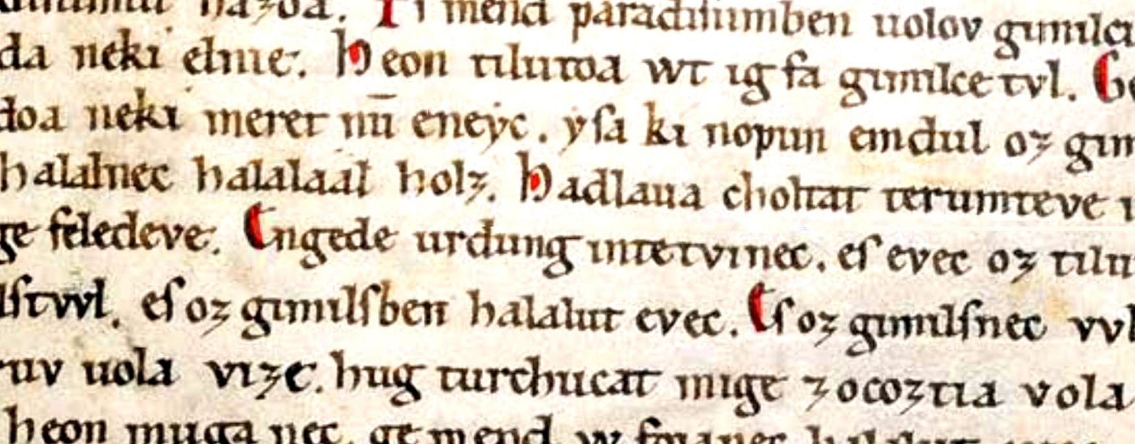
Urdung, ürdüng, ördöng, ördög

Slide 23
Ördög
Horváth Katalin 2015. Nyelv, kultúra, társadalom: ördög szavunk eredete és rokonsága. In: Gecső Tamás – Sárdi Csilla (szerk.): Nyelv, kultúra, társadalom. Székesfehérvár – Budapest: Kodolányi János Főiskola – Tinta Könyvkiadó. 104–112.

Slide 24
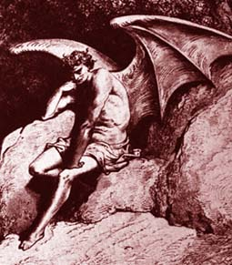
Az ördög mint szimbólum
A rossz princípiumát testesíti meg.
Isten ellentéte, az ember és Isten ősellensége
A pokol fejedelme
Keverék, torz (kilógó lóláb), fekete és szőrös, farka van, patái, szarva,
Kígyó, oroszlán, sárkány alak
Bukott angyal
Káosz, sötétség, anyagi világ
Emberfeletti hatalom és bölcsesség, de nem mindenható és mindentudó

Slide 25
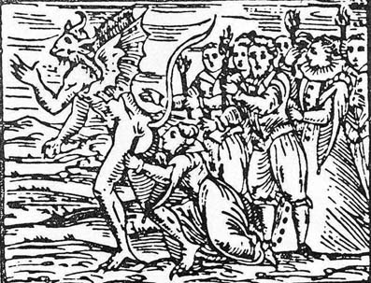
Az ördög mint szimbólum
Biblia: a nagy Kerítő, Kísértő
Megzavar, elbizonytalanít
Zárt kör, sötétség
Harca Istennel az ember lelkéért
Pogány elemek, ártó-rontó szellemek, démon- és boszorkányhit

Slide 26
Jelentései
5 fő jelentés:
Bűnre csábító, pokolbeli gonosz szellem. (Az ördög nem alszik.)
(átv.) rosszra csábító erő (a nagyravágyás ördöge)
(átv.) gonosz ember (valóságos ördög)
(átv.) szánalomra méltó ember (szegény ördög)
(átv.) csintalan, pajkos gyermek (ördögfióka, kisördög)

Slide 27
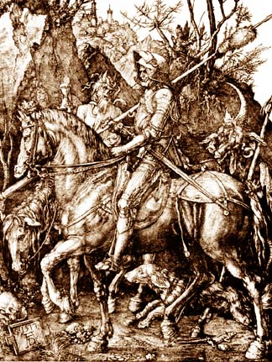
A szócsalád
Kevés származék:
Ördöngős ’ördögtől megszállott’, ’varázserejű’, ’furfangos’
Ördögi, Ördögadta, Ördögfajzat, Ördögfióka, ördögűzés
Helynév és családnév
Frazémákban gyakori

Slide 28
Idegen nyelvi megfelelők
Mind az ördög egy lényegi vonását emelik ki: pars pro toto megnevezés
Gör. diabolosz ’szétdobál’ > viszályt szít, rágalmaz, vádol, káoszt okoz
Héb. sátán ’ellenfél, ellenség, vádoló, rágalmazó, összekuszáló, megosztó’
Lucifer (lat. lucis + ferre) ’fényhozó’
Mephistopheles: ??? héber mefir ’rontó pusztító’ + totel ’hazug’
Konklúzió: a magyar elnevezés is ilyen lehet.

Slide 29
Alaktan
Sokféle alakváltozat, problémák:
A szóvégi msh -k vagy -g (vö. orduk, urdunk)? Az utóbbi: gyakoribb, természetes hangváltakozás
Szókezdő h néhol: herdeg, herdegh
Szókezdő v, w: későbbi, szórványos (??? nem az u jelölése?)
Mi az eredetibb alak: ördög vagy ördöng? HK: az előbbi, vö. csügg ~ csüng, bozótos ~ bozontos, lágy ~ langyos, szorog ~ szorong
A szóvégi -d és -g ~ -k képzők

Slide 30
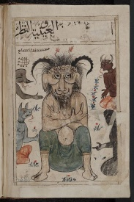
Előfordulások
1075/1124/1217. Garamszentbenedeki apátság adománylevele: orduk sara ’ördög sara’ helynév, Pais szerint nem hiteles
HB. Urdung
11 – 14. sz. főleg földrajzi és személynévként
15 – 16. sz. vallási tárgyú szövegekben, kódexekben

Slide 31
Etimológiák
Török eredet: Vámbéry, Pais
Erlik/irlik ~ irdik/irdig (ir tő ’férfi, gonosz szellem’), nem meggyőző, elvetették
Patrubány, Schmidt: iráni
Munkácsi: a dőre szóból csavarítva

Slide 32
Horváth Katalin
A ker-, kör- gazdag szócsalád példaanyagában (Magyar Nyelvtörténeti Szótár):
„A tu ellensegtoc erdoeg mikepe riuo oroszlán kering-forog testoua”
„Az ördög az ti ellenségtek körniül forog”
„Meg lele azt, kyt kerengven keres”
„Az ördög kereng, keresuén kit el nyellyen”

Slide 33
HK
Tautológiák, azonos tartalmúak, egymást értelmezik
Forrás: ÚSZ, Péter első levele:
Az ördög kering-forog, kereng, keresvén keres.
Konklúzió: a ’kering, forog’ jelentésjegyet kell keresnünk az elnevezésben.
Vö. ördöghinta, ördögkerék, ördögmalom, ördög-kereke, ördögmasina, ördögrokka, ördögmotolla, ördögkeringő, ördögszekere

Slide 34
HK
Szinonim jelentésű ótörök nomenverbum tő: őr- ’keringés, forgás’
Őr ’forog, kering’ ’őröl’, őr fn.
Őriz, őrködik,
őröl, őrlődik, örmény ~ örvény,
őrül, őrjít (vö. kerge, megkergül)
öröm, örül, örvend
szóhasadás
Őrlő: a malomban a forgó kő, ami lisztté aprította a gabonát (Horger 1924)

Slide 35
HK
ördög
’körben járó, az embert megkörnyékező, kerítő, kísértő’
Ötlet: Kresznerics 1832-es gyökszótárában az ör- gyököt nevezte meg
CzF. ör- gyök: szerepel az ördög és a keringés, forgás mint tulajdonság – nincs kifejtve
TESz.: további vizsgálat

Slide 36
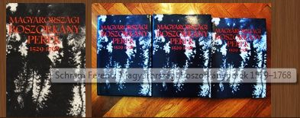
Boszorkányperek forrásai
Brandl Gergely – Tóth G. Péter (szerk.) Szegedi boszorkányperek 1726–1744. BALASSI KIADÓ BUDAPEST MAGYAR NEMZETI LEVÉLTÁR CSONGRÁD MEGYEI LEVÉLTÁRA SZEGED.
https://real.mtak.hu/119822/1/BRANDL%20G.--T%C3%93TH%20G.%20P.%20Szegedi%20boszork%C3%A1nyperek%20BOSZ%20V.pdf
Schram Ferenc 1970. Magyarországi boszorkányperek, 1529-1768. 1. Budapest: Akadémiai Kiadó.
https://real-eod.mtak.hu/18060/1/AkademiaiKiado_003998.pdf
https://real-eod.mtak.hu/18270/
https://real-eod.mtak.hu/15813/
Kolozsvári boszorkányperek: https://real.mtak.hu/91655/1/PakoL-TothGP-KissA_2014.pdf
Online adatbázisok:
https://digitalia.lib.pte.hu/hu/pub/magyarorszagi-boszorkanyperek-okleveltara-bp-mta-1910-1665
https://tmk.nytud.hu/

Slide 37

Disszertációk
Varga Mónika 2021. Kommunikáció és szövegformálás boszorkányperekben. Bp: Szépirodalmi Figyelő Alapítvány.
Brandl Gergely 2023. A szegedi boszorkányperek története és forrásai (1726-1744). Doktori (PhD) értekezés, Szegedi Tudományegyetem.
https://doktori.bibl.u-szeged.hu/id/eprint/11872/1/Brandl_TDI_2023.pdf

Slide 38
Sipos Dorica pere (Zala megye, 1763)
SD = Sipos Doricaelleni tanúkihallgatás, 1763, Zala megye = Magyar Nemzeti Levéltár Országos Levéltár C 28 No. 9
5 évre rá tiltja be Mária Terézia a boszorkánypereket rendelettel (1768)
1781-ben az utolsó ismert per: Ágos Panna
FENYEGETÉS:
meg fenyegette a fatenst mondván: Várjon kend, Eőtsém Aszony eszt meg bánya
megh fenyegetvén nevezett Rab Személy ā fatenst mondván: No ha nem jősz bizony meg bánod
ment nevezett Rab Személy maga pinczéjéhez mondván Ditsértessék ā Jesus Ktūs. mellyet Gall István Szőlős Gazda ell fogadván mondotta, mind őrőkőn. ā Fatens ezek után megh Szolitván Rab Személyt kérdezte mondván: hová mégy te vén Boszorkány?eő pedig felelte ha én Boszorkány vagyok,ugy is te Lész ā Lovam
(forrás: Varga Mónika Boszorkányportrék a történeti pragmatika tükrében. Jelentés és Nyelvhasználat. 12, 2 (márc. 2025), 87–111.
https://www.jeny.szte.hu/index.php/jeny/article/view/JENY-2025-27-VargaM/article)

Slide 39
Sipos Dorica pere
SZÓVÁLTÁS, VERBÁLIS AGRESSZIÓ
ā Tanunak fia azt felelvén néki, ell haitok ha nem bánod, mit busulsz Párta 9. hét a Fársáng[...] a Rab Személy Konyhájábul Ki ugorván illen Szokra fakadot. No te tűzes atta meg látom mitsoda Leánynok fejéritted bé a fejét ebben ā fársángbon
→ fatensnek fia oly betegségben esett, hogy se kezét, se lábát nem birhatta
Mondván Tanu feleséginek, No Őrdőg bujon boczeros [= bócéros’kócos, borzas’] nagy fejedben talán megh fogynál egy ital borodban vagy egydarab ételedben ha meg várnál.
→ A ̄Fatenst pedigh estve felé ā hideg ell lőlvén alig tudott haza menyi

Slide 40
Sipos Dorica pere
„GYÓGYÍTÁS” & EGÉSZSÉGKÁROSÍTÁS (BETEGSÉGOKOZÁS):
ā Rab Személy azonnal ā fatens házához menvén magát mentegette, hogy nem ő tőle vagyon, mind azon által tudna néki javaslanimivel kenye, és meg gyogyulna tsak hogy attul tart, azután azt mondgyák felőle, a ki tudja rontanyi meg is tudgya gyogyétanyimind azon által javasolvánnéki hogy atlacz névő fűnek győkerét ásolván S. V. Sőrtvéles Gőbe Hájával Eőszve tőrvén Kenyegesse Láboit.
Tagadta, hogy mások egészségére káros hatással lett volna:
a kihez maga a Tanu ell ment, és kérte, hogy eresztene meg gyermekinek ha az eő Dolga volnade a Rab Személy mentegetvén magát Eskűdőtt hogy sem hire sem Tanátso benne
meg haragudván sokszor nevezett Rab Személyharmadnap mulva a Tanu gyermekének egyikkeze s-lába őszve huzattatott

Slide 41
Sipos Dorica pere
TÁVOLBALÁTÁS (CLEARVOYANCE ’TISZTA LÁTÁS’)
mely ételt, és ā Tanunak szavát ámbár mesze lévén nem hallotta, se látta ā Rab,mégis azonnal szintén ugy mintha maga főztő volna, rend szerént el tutta számlálni
Nem pusztán ellenséges, agresszív: KÉRKEDIK

Slide 42
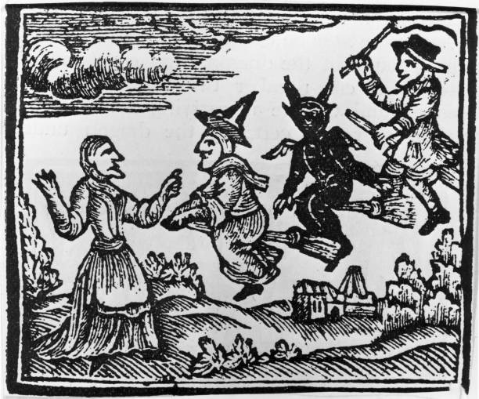
megesz(ik)
Tudgyaé a Tanu?
Tudja-e a tanú,
Lovas Istvannét kicsoda ette megh,
Lovas Istvánnét kicsoda ette meg,
és ismét kicsoda gyogyitotta megh.
és ismét kicsoda gyógyította meg?
(Bosz. 322, 1740)
Csak az gyógyíthatta meg is, aki megrontotta, azaz megette!

Slide 43
megesz
Megette ≠ megétette
Megétet: ’megmérgez, ételbe-italba mérgezőnek vélt szert kever’:
„gyógyíts meg Sára ha megétettél” (1722).
„Azt is hallotta [ti. a tanú], hogy [ti. a boszorkány] az Urát sült almában való eszközökkel étette volna meg” (1677).
Megesz: ’megront’ (’betegséget, kárt okoz, erkölcsi vagy más rosszra rávesz’),
l. még rövid ett ~ ött változatok
Falusi közösségek beszélt nyelvi fordulata, mert a perekben magyarázták, a jelentésváltozás:
> ’felemészt’ > ’elpusztít, megsemmisít’
„Tott Jánosné ett meg engemet” (1715),
„Kenézné ött meg engemet” (1723),
„kegyelmed evet meg engem”(1745).” (https://www.nyest.hu/hirek/te-ettel-meg-engem-gyogyits-meg)

Slide 44
megesz
„megevésként nevezik meg a – legváltozatosabb tünetekkel járó, és súlyosságát tekintve bizonytalan kimenetelű – rontást, azaz a különféle megbetegedéseket.
„mondotta Farmosinénak te etted meg az Béres András komám kezit” (1726);
„akkor bosszúságában mondotta volt, hogy az a kurva boszorkány ette meg az ő szemét” (1756);
„no édes ángyom megevett bizony engem az én Mostohám” (1731).
tartós, fokozatos állapotváltozás (romlás):
„az egy felemet megette Kovács Szabóné, és a másikát most eszi” (1735);
„amely közös baraczkfát levágott, az eszi meg őtet” (1741).
állatok esetében is:
„amidőn Tehene csordából hazajött estére az sövényének ment, úgy bőgött csak nem az orrát is által ütötte [...] az ördög teremtették megették es elrontottak az marhámat hasznát is el vették” (1727).
(uo., a saját kiemeléseim)

Slide 45
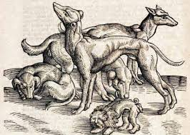
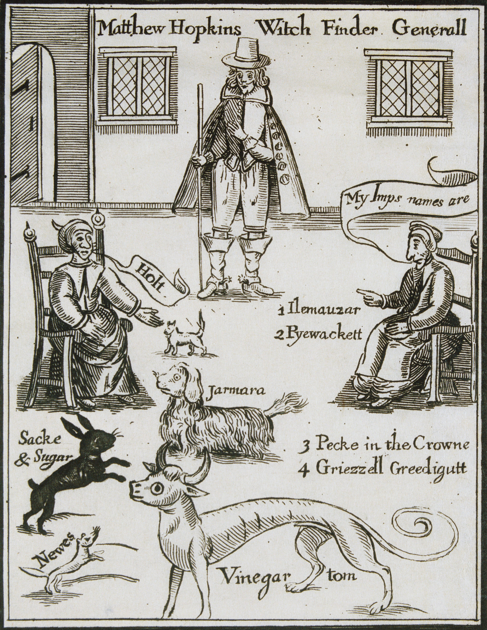
Mi van a kutyával?
A boszorkányok egyik alakja
A gonosz egyik alakja a fekete kutya
Alvilági kutyák, a sátán/pokol kutyái
Állatformájú segítők, familiáris állatok
ÚESz. kutya
https://uesz.nytud.hu/index.html
TMK: kutya
https://tmk.nytud.hu/3/

Slide 46
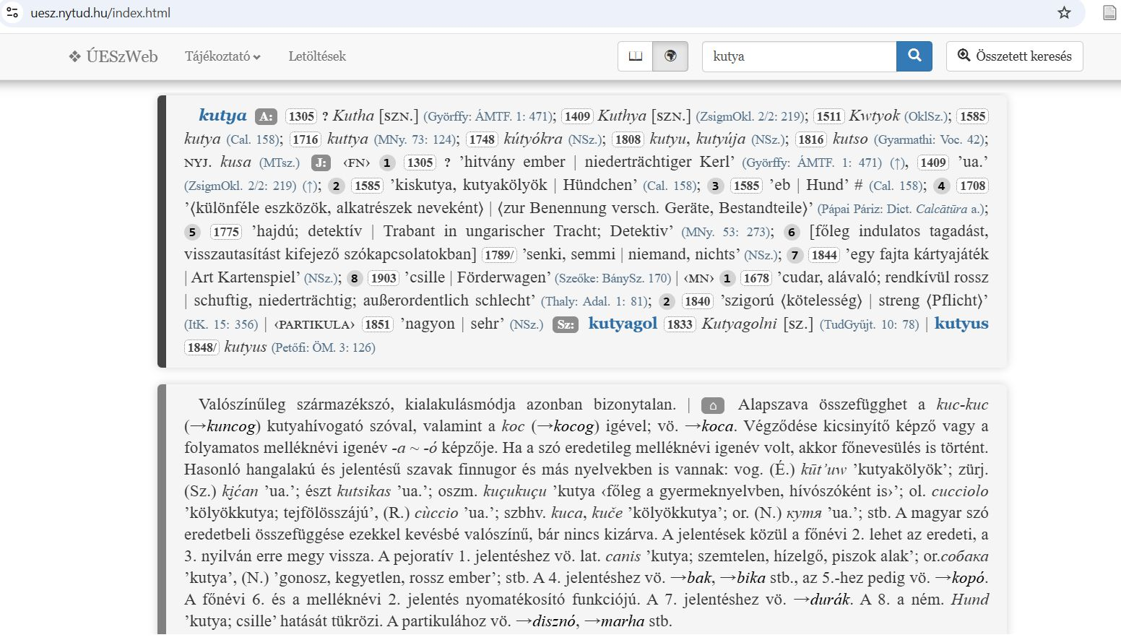

Slide 47
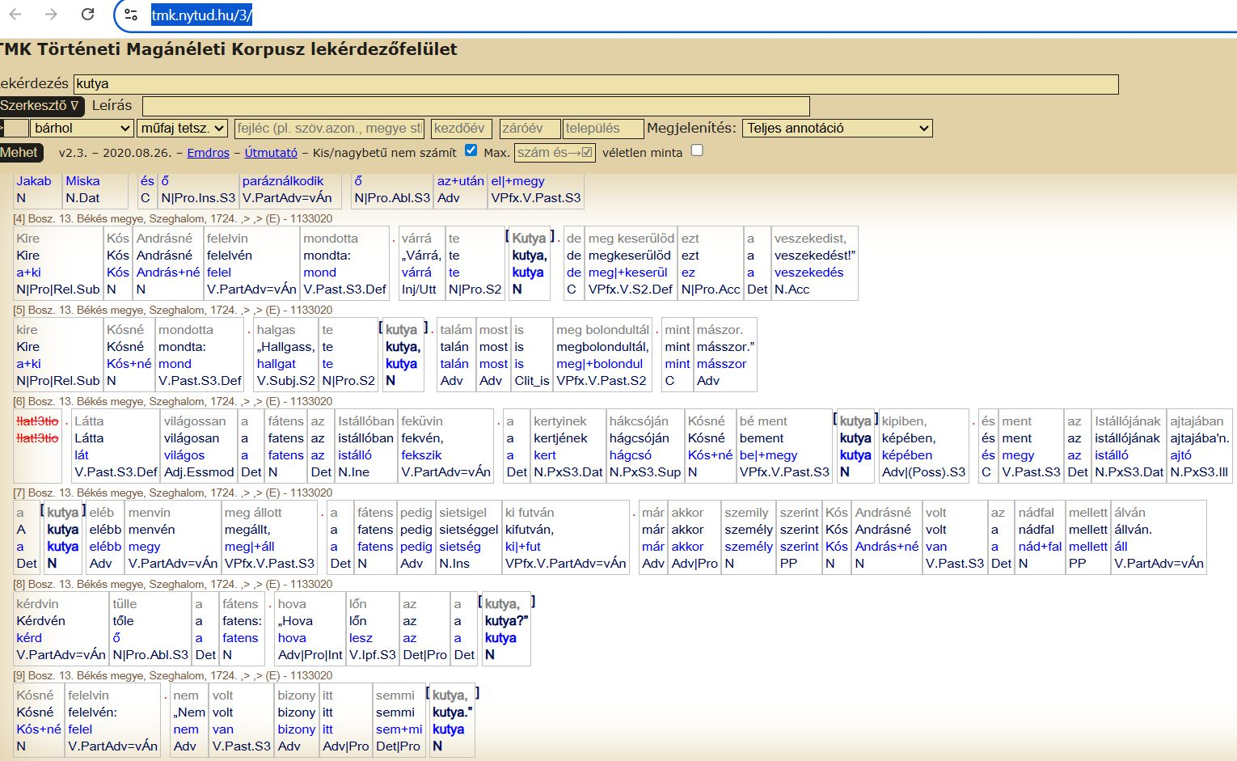

Slide 48
Olvassunk!
Schram Ferenc kötetei
Bozs. 1. 82. (ördög, boszorkánypecsét)
Bosz. 1. 85 (káromkodás)
Bosz. 1. 87. (Gellért-hegy)
Bosz. 1. 103 (kapitány/zászlós)
Bosz. 1. 105 (megnyomás)
Bosz. 1. 113 (kínzások)

Slide 49
TMK-keresések
Keresőkifejezések:
boszorkány
kutya ~ eb, ebadta – káromkodás is
ördög, ördöggel
Rákattintva a találatban a per rövidítésére a []-es találati szám után, az egész per megnyílik új ablakban.

